Slide 1
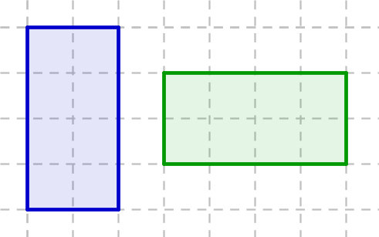
SKLADNI LIKI
MATEMATIKA
3. RAZRED
Sreda, 8. 4. 2020

Slide 2
V ponedeljek ste se učili o simetriji. Upamo, da vam naloge niso povzročile preveč težav.
Danes bomo spoznali nov matematični izraz:
skladni liki.
Oglej si filmčka na spodnjih dveh povezavah, ki razložita, kaj je to skladnost.
https://www.youtube.com/watch?v=7HIVJmCQcOQ
https://www.youtube.com/watch?v=DYLSAShFI54

Slide 3
Pripravi zvezek za matematiko, napiši datum in naslov SKLADNI LIKI.
Prepiši spodnjo poved:
Lika sta skladna, kadar sta enake oblike in enake velikosti – se povsem prekrivata.
Na barvni list papirja s šablono nariši dva skladna štirikotnika, ju izreži in prilepi v zvezek.

Slide 4
Liki so skladni tudi, če niso enako obrnjeni ali, če so različnih barv. Pomembno je, da so enako veliki in enakih oblik.
Vsi zgornji liki so skladni, ker so enakih oblik in enako veliki.

Slide 5
V DZ3/8, 9 reši naloge skladnosti.
DODATNA NALOGA (NI NUNJO): če želiš, lahko na spodnji povezavi najdeš naloge za utrjevanje znanja o likih.
https://www.homelearningmath.com/naloge.si/index.php?pagename=exerciselist&ideducationalprogram=7ea86a87205372d3fc5fc4ff30dc38da&idchapter=c207bb2a7c437d9430163d89b213e873&idsubchapter=4c74fe3849f12bd802e7d1d14eedebe7

